Slide 1
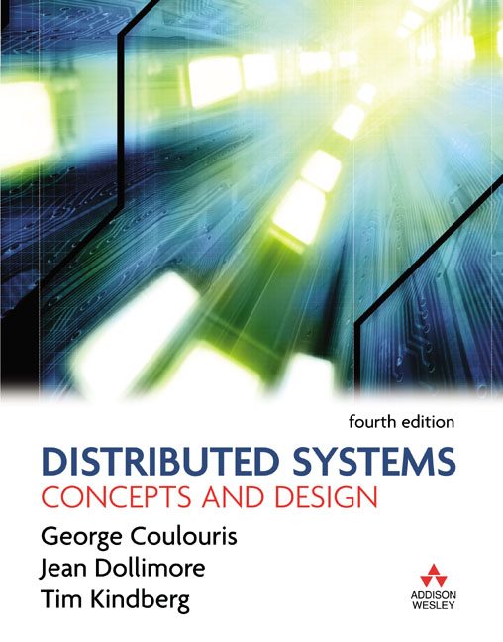
Slides for Chapter 4:
Interprocess Communication
From Coulouris, Dollimore and Kindberg
Distributed Systems:
Concepts and Design
Edition 4, © Addison-Wesley 2005

Slide 2
Agenda
API para comunicação entre processos
Representação externa de dados
Comunicação cliente-servidor
Comunicação em Grupo

Slide 3
API para Comunicação
Interface de programação para utilizar os serviços básicos oferecidos pelo subsistema de comunicação subjacente
Tópicos abordados:
  Características da comunicação entre processos
  Resolução de nomes
  Comunicação usando sockets

Slide 4
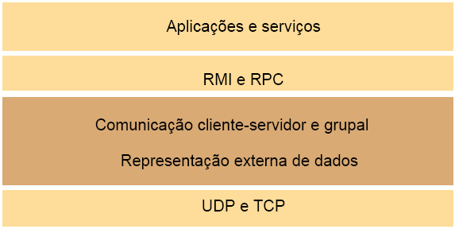
Características de Comunicação

Slide 5
Características de Comunicação
Duas operações básicas: send e receive
  Definidas em termos de destinos e mensagens
  Implementadas através de “filas” (buffers) de mensagens em cada lado da comunicação
  Podem envolver a sincronização entre o processo que envia mensagem e o processo que a recebe

Slide 6
Características de Comunicação
Comunicação síncrona
  Envio e recebimento sincronizados para cada mensagem (operações “bloqueantes”)
    send - bloqueia o processo remetente até que o receive correspondente tenha sido executado no lado servidor
    receive - bloqueia o processo de destino até a chegada de uma mensagem

Slide 7
Características de Comunicação
Comunicação assíncrona
  Envio e recebimento sem sincronização (operações “não-bloqueantes”)
  send
    libera o processo remetente assim que a mensagem tiver sido copiada para a fila local;
    execução e transmissão ocorrem em paralelo
  receive
    libera o processo destino antes da chegada da mensagem, a qual deve ser retirada da fila posteriormente, através de um mecanismo de pooling ou de notificação (callback)

Slide 8
Características de Comunicação
Comunicação síncrona é a mais usada na prática!
  Operações não-bloqueantes ainda podem exigir alguma forma de sincronização no nível da aplicação
Operações bloqueantes podem ser utilizadas sem interromper totalmente o processo que as invocou quando executadas em fluxos (threads) separados de execução

Slide 9
Características de Comunicação
Destino = (endereço de rede + porta)
  Endereço de rede corresponde ao IP do computador onde é executado o processo que receberá a mensagem
  Porta corresponde ao destino de uma mensagem dentro de um mesmo computador (especificado como um inteiro entre 0 e 65535: 2¹⁶ portas)
    A cada porta é associado um único processo destino (exceto no caso de portas usadas para difusão seletiva de mensagens)
    Um mesmo processo pode ter múltiplas portas associadas a ele
    Qualquer processo que conhece o número da porta de outro processo pode enviar mensagens para ele através dessa porta
    Servidores costumam divulgar suas portas para os seus clientes ou usam portas padrão (ex.: HTTP = 80, FTP = 21, etc.)
Não há transparência de localização!

Slide 10
Características de Comunicação
Destinos transparentes quanto a sua localização podem ser obtidos da seguinte forma:
  Utilizando nomes simbólicos para referenciar endereços de rede e um serviço de nomes para traduzir nomes em endereços em tempo de execução
    Forma mais comum de implementar transparência de localização na Internet!
    Suporta re-alocação dos serviços e distribuição de carga

Slide 11
Características de Comunicação
Confiabilidade
  Definida em termos da validade e da integridade do serviço de comunicação
    Validade: garantia de que as mensagens serão entregues mesmo diante de um número “razoável” de falhas de transmissão (perdas de pacotes)
    Integridade: garantia de que as mensagens serão entregues sem serem corrompidas ou duplicadas

Slide 12
Características de Comunicação
Ordenação
  Serviço de comunicação deve garantir que as mensagens serão entregues na ordem em que são enviadas pelo processo remetente
  Entrega fora da ordem de envio pode ser considerada falha de transmissão por aplicações que dependem da ordem das mensagens
    (Exemplos?)

Slide 13
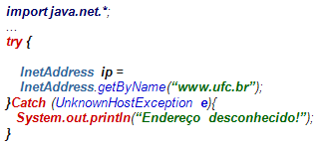
Características de Comunicação
API de Java para resolução de nomes de domínio
Implementada através da classe InetAddress
  Métodos encapsulam localização e consulta a servidor DNS
  Independente do formato da representação interna (IPv4, IPv6, ...)

Slide 14
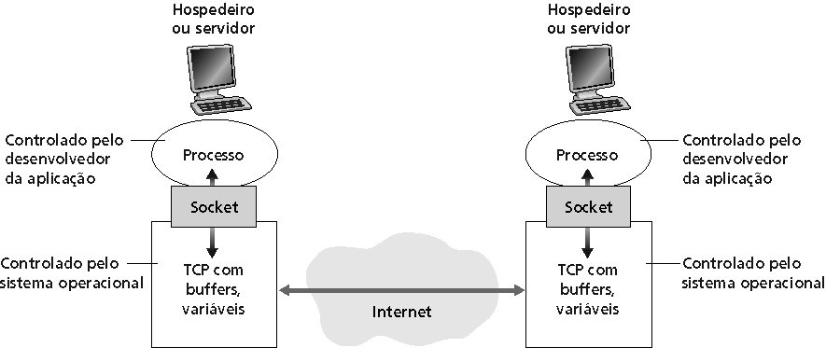
Programação de sockets com TCP
Socket: uma porta entre o processo de aplicação e o protocolo de transporte fim-a-fim (UCP ou TCP)
Serviço TCP: transferência confiável de bytes de um processo para outro
2 - <number>

Slide 15
Comunicação usando sockets (I)
Socket: abstração para cada um dos extremos (end-points) da comunicação entre dois processos
  Originário do BSD UNIX e posteriormente incorporado em virtualmente todos os outros sistemas operacionais
  Usado tanto para comunicação assíncrona (protocolo UDP) quanto para comunicação síncrona (protocolo TCP)

Slide 16
Comunicação usando sockets (II)
Comunicação exige a criação de um socket pelo processo remetente e de um outro pelo processo destinatário
  socket do destinatário (servidor) deve estar exclusivamente acoplado a uma porta do computador local
  Um mesmo socket pode ser usado tanto para enviar quanto para receber mensagens (comunicação bidirecional)
  Um processo pode usar múltiplas portas, mas não pode compartilhar portas com outros processos do mesmo computador (exceto no caso de sockets associados a endereços de difusão seletiva)

Slide 17
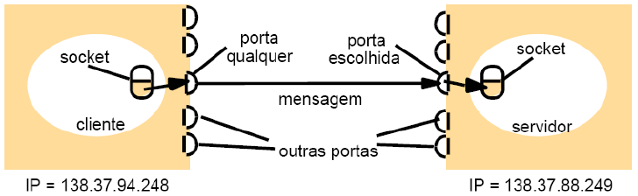
Comunicação usando sockets (III)

Slide 18
Comunicação usando sockets - UDP (I)
Transmissão não confiável de “pacotes” (datagrams) entre um processo cliente e um processo servidor
  Não garante entrega nem ordem de recebimento das mensagens
  Exige que clientes e servidores criem um socket acoplado ao IP e a uma porta da máquina local
    Servidor escolhe uma porta específica (conhecida pelos clientes)
    Cliente utiliza uma porta qualquer dentre as portas disponíveis
Comunicação sem conexão prévia
  No cliente: endereço e porta do servidor passados como parâmetros de entrada para cada operação send
  No servidor: endereço e porta do cliente recebidos como parâmetros de saída de cada operação receive

Slide 19
Comunicação usando sockets - UDP (II)
Operações bloqueantes e não-bloqueantes
  send retorna logo após repassar a mensagem para os protocolos subjacentes (UDP/IP)
    Mensagem é descartada na chegada se não há um socket acoplado ao endereço e à porta de destino
  receive bloqueia processo se não houver mensagens na fila
    Variação não-bloqueante disponível em algumas implementações
    Bloqueio pode ser controlado através de temporizadores (timeouts)
    Pode receber mensagens de diferentes endereços de origem
Modelo de falha
  Checksums para detectar e rejeitar mensagens corrompidas
  Garantia de entrega e ordem de chegada a cargo da aplicação

Slide 20
Comunicação usando sockets - UDP (III)
Uso de UDP
  Em algumas aplicações pode ser aceitável utilizar um serviço sujeito a falhas de omissão ocasionais (ex.: DNS, VoIP)
  Uso de UDP evita custos normalmente associados com a garantia de entrega das mensagens:
    Necessidade de armazenar informações de estado na origem e no destino
    Transmissão de mensagens extras (além dos dados da aplicação)
    Latência no envio

Slide 21
Exemplos de uso em Java e C/Unix
Em Java:
  API implementada em algumas classes do pacote java.net
    DatagramPacket
    DatagramSocket
    Socket
    ServerSocket
Em C/Unix:
  API padrão (biblioteca de funções) para manipulação de sockets
  Definições básicas no arquivo de cabeçalho socket.h

Slide 22
API de Java com sockets sobre UDP
Classes principais:
  DatagramPacket
    Usada pelo cliente para construir um datagram a partir de um array de bytes e do endereço+porta de um servidor
    Usada pelo servidor para armazenar o datagram recebido juntamente com o endereço+porta do socket cliente
  DatagramSocket
    Usada para criar sockets para envio e recebimento de datagramas
    Construtores com ou sem a opção de especificar a porta desejada (se o programador não especificar a porta, o sistema escolhe a primeira porta disponível)
    Lança exceção SocketException se a porta especificada já estiver em uso

Slide 23
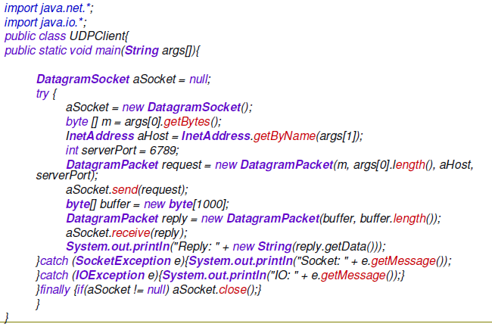
Exemplo de uso no lado do cliente

Slide 24
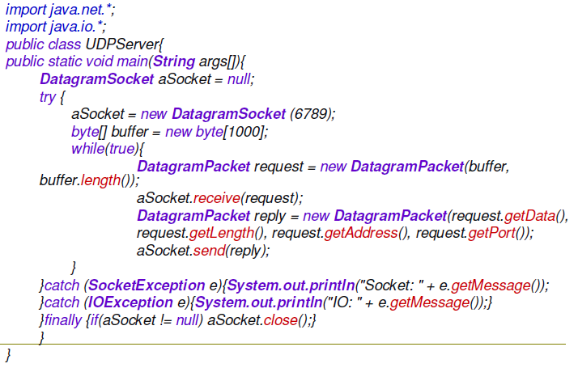
Exemplo de uso no lado do servidor

Slide 25
Comunicação usando sockets - TCP (I)
Transmissão confiável de mensagens entre um processo cliente e um processo servidor
  Cliente solicita a conexão de um socket acoplado a uma porta local qualquer para o endereço e a porta do socket no servidor
  Servidor aceita conexões entre seu socket local e os sockets dos clientes
  Conexão feita através de um par de “fluxos” (streams)
    Um fluxo de saída no cliente é conectado a um fluxo de entrada no servidor, e vice-versa
    Permite a comunicação bi-lateral e concorrente entre clientes e servidores

Slide 26
Comunicação usando sockets - TCP (II)
Noção de fluxos de dados abstrai das seguintes características da rede:
  A aplicação pode escolher a quantidade de dados que vai ler ou escrever em um fluxo; cabe à implementação do TCP o quanto desses dados serão transmitidos em cada pacote IP
  Um esquema de confirmações e temporizadores permite a detecção e retransmissão de mensagens extraviadas
  Um esquema de controle de fluxo permite sincronizar a velocidade de envio na origem com a velocidade de recebimento no destino
    Se o remetente estiver enviando dados muito rapidamente, ele é bloqueado até que o destinatário tenha recebido uma quantidade de dados suficiente
  Identificadores de mensagens são associados a cada pacote IP, o que permite ao destinatário detectar e rejeitar mensagens duplicadas, ou reordenar eventuais mensagens recebidas fora de ordem

Slide 27
Comunicação usando sockets - TCP (III)
Protocolos de interação
  Clientes e servidores devem concordar sobre uma seqüência para a troca de mensagens e sobre como interpretar seu conteúdo
  Falta de entendimento pode causar erros de interpretação (ex.: receber um inteiro esperando uma string) e bloqueios indevidos (ex.: tentativa de receber mais dados do que os que foram de fato enviados)
Operações bloqueantes
  send - bloqueia o processo até que haja espaço disponível na fila correspondente ao stream de entrada do socket de destino
  receive - bloqueia o processo até que haja uma mensagem disponível na fila correspondente ao stream de entrada do socket local

Slide 28
Comunicação usando sockets - TCP (IV)
Modelo de falha
  Checksums para detectar e rejeitar mensagens corrompidas
  Números seqüenciais para detectar e rejeitar mensagens duplicadas
  Temporizadores e retransmissões para lidar com perdas de pacotes
Uso de TCP
  Muitas aplicações da Internet rodam sobre conexões TCP, em portas reservadas, incluindo:
    HTTP (porta 80)
    FTP (porta 20/21)
    Telnet (porta 23)
    SMTP (porta 25)

Slide 29
API de Java com sockets sobre TCP
Socket
  Usada pelo cliente para criar um socket (acoplado a uma porta local qualquer) para ser conectado ao socket de um servidor remoto
  Lança exceção UnkownHostException se houver problemas com o endereço do servidor, ou IOException, se houver erros de E/S
  Métodos getInputStream e getOutputStream permitem acesso ao stream de entrada e ao stream de saída, respectivamente, associados ao socket
ServerSocket
  Usada pelo servidor para criar um socket (acoplado a uma determinada porta local) para aceitar conexões dos clientes
  Método accept devolve um objeto da classe Socket, já conectado ao socket de um cliente que tenha solicitado conexão, ou bloqueia o servidor até que um novo pedido de conexão seja recebido

Slide 30
Exemplo de uso no lado do cliente
import java.net.*;
import java.io.*;
public class TCPClient {
public static void main (String args[]) {
// arguments supply message and hostname of destination
Socket s = null;
try{
int serverPort = 7896;
s = new Socket(args[1], serverPort);
DataInputStream in = new DataInputStream( s.getInputStream());
DataOutputStream out =
new DataOutputStream( s.getOutputStream());
out.writeUTF(args[0]); // UTF is a string encoding see Sn 4.3
String data = in.readUTF();
System.out.println("Received: "+ data) ;
}catch (UnknownHostException e){
System.out.println("Sock:"+e.getMessage());
}catch (EOFException e){System.out.println("EOF:"+e.getMessage());
}catch (IOException e){System.out.println("IO:"+e.getMessage());}
}finally {if(s!=null) try {s.close();}catch (IOException e){System.out.println("close:"+e.getMessage());}}
}
}

Slide 31
Exemplo no lado do servidor
import java.net.*;
import java.io.*;
public class TCPServer {
public static void main (String args[]) {
try{
int serverPort = 7896;
ServerSocket listenSocket = new ServerSocket(serverPort);
while(true) {
Socket clientSocket = listenSocket.accept();
Connection c = new Connection(clientSocket);
}
} catch(IOException e) {System.out.println("Listen :"+e.getMessage());}
}
}
// this figure continues on the next slide

Slide 32
Exemplo no lado do servidor (cont.)
class Connection extends Thread {
DataInputStream in;
DataOutputStream out;
Socket clientSocket;
public Connection (Socket aClientSocket) {
try {
clientSocket = aClientSocket;
in = new DataInputStream( clientSocket.getInputStream());
out =new DataOutputStream( clientSocket.getOutputStream());
this.start();
} catch(IOException e) {System.out.println("Connection:"+e.getMessage());}
}
public void run(){
try { // an echo server
String data = in.readUTF();
out.writeUTF(data);
} catch(EOFException e) {System.out.println("EOF:"+e.getMessage());
} catch(IOException e) {System.out.println("IO:"+e.getMessage());}
} finally{ try {clientSocket.close();}catch (IOException e){/*close failed*/}}
}
}

Slide 33
Agenda
API para comunicação entre processos
Representação externa de dados
Comunicação cliente-servidor
Comunicação em Grupo

Slide 34
Representação externa de dados
Motivação:
  Programas e rede manipulam dados em diferentes níveis de abstração (abstrações de dados X seqüência de bytes)
    Abstrações de dados devem ser “achatadas” (ou “serializadas”) pelo remetente, antes da transmissão, e então reconstruídas pelo destinatário, após o seu recebimento
  Nem todos os programas utilizam a mesma forma de representação para os mesmos tipos de dados
    Diferentes conjuntos de tipos primitivos
    Diferentes tamanhos (em bytes) para os mesmos tipos
    Diferentes ordem de bits para tipos do mesmo tamanho
    Diferentes arquiteturas para números de ponto flutuante
    Diferentes padrões de caracteres (UTF-8, ASCII, Unicode, ...)
Como fazer para que programas em diferentes computadores troquem dados de forma consistente?
Notes:
Big-endian – byte mais significativo primeiro – power PC
Little-endian – byte mais significativo por ultimo – intel x86
Unicode – 2 bytes por caractere

Slide 35
Representação externa de dados
Duas abordagens:
  1. Remetente envia os dados no seu formato original (local), junto com uma indicação do formato utilizado, e destinatário os converte novamente para o seu formato local, se necessário
    A favor: evita conversões desnecessárias
    Contra: destinatário precisa conhecer todos os outros formatos
  2. Remetente converte os dados para um formato externo (acordado previamente) antes da transmissão, e destinatário os converte novamente do formato externo para o seu formato local
    A favor: remetente e destinatário só precisam conhecer um único formato externo
    Contra: conversões desnecessárias quando os computadores envolvidos utilizam o mesmo formato (como otimizar?)
Exemplos práticos: (CORBA, RMI, SOAP(XML), ProtocolBuffers)

Slide 36
Empacotamento e Desempacotamento (I)
Empacotamento (marshalling):
  Agrupamento de um conjunto de itens de dados num formato adequado (representação externa) para transmissão via mensagens
Desempacotamento (unmarshalling):
  Re-agrupamento dos dados recebidos no formato externo para produzir um conjunto equivalente de itens de dados no formato local do destinatário
Realizados automaticamente pelas camadas do middleware, sem intervenção do usuário ou programador
  Necessitam da especificação detalhada dos tipos de dados a serem transmitidos em uma linguagem apropriada (IDL, WSDL, etc)
  Evitam erros de programação
  Podem ser usados para outros fins (ex.: persistência)
Notes:
Empacotar os tipos de dados e os respectivos valores.

Slide 37
Empacotamento/Desempacotamento (II)
Três abordagens discutidas no curso:
  CDR (CORBA)
    Representação de dados externos em formato binário, utilizada na invocação de objetos remotos com CORBA
    Suporte para múltiplas linguagens de programação
  Serialização de objetos (Java RMI)
    Representação de dados externos em formato binário, utilizada, entre inúmeros outros usos, na invocação de objetos remotos com Java RMI
    Apenas para uso com Java
  XML (SOAP)
    Representação de dados externos em formato textual (documentos XML), utilizada na invocação de serviços web
    Suporte pra múltiplas linguagens de programação
Representações textuais geralmente são bem maiores do que representações binárias equivalentes (Vantagens?Desvantagens?)
Notes:
Tanto a serialização XML como JAVA in icluem informações sobre o tipo.

Slide 38
Representação de dados - CORBA
Representação comum de dados (Common Data Representation – CDR) introduzida na versão CORBA 2.0
Definição de formato para todos os tipos de dados que podem ser usados como argumentos e valores de retorno em invocações remotas para objetos CORBA
  15 tipos primitivos: short (16 bits), long (32 bits), double (64 bits), boolean, char(16 bits), float(32bits), dentre outros.
  6 tipos compostos: sequence, string, array, struct, enumerated, union
Ordem dos bits (little-endian ou big-endian) segue o estilo local do remetente e é indicada em cada mensagem (conversão a critério do destinatário)
Valores primitivos dos tipos compostos adicionados em seqüência, seguindo uma ordem específica para cada tipo

Slide 39
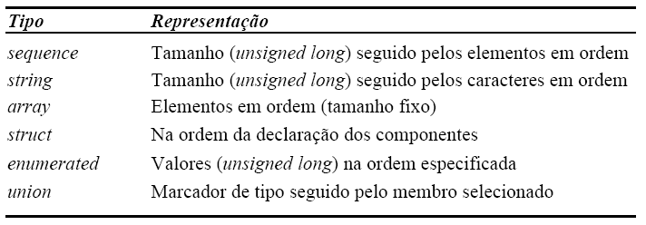
Representação de dados - CORBA
Notes:
Sequence vs array: sequence pode ter tamanho variável

Slide 40
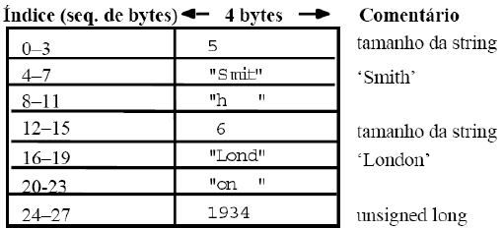
Exemplo de representação em CDR
Definição do dado Pessoa na IDL (Interface Definition Language) do CORBA:
  struct Pessoa { string nome; string lugar; unsigned long ano};
Representação em CORBA CDR de um item de dado do tipo
  Pessoa com os atributos {‘Smith’, ‘London’, 1934}:
Notes:
A figura não informa se é little endian ou big endian

Slide 41
Serialização de objetos em Java
Serialização: atividade de “achatar” o estado de um objeto (ou de uma hierarquia de objetos relacionados) para uma forma seqüencial mais adequada para armazenamento ou transmissão
  Valores dos atributos primitivos escritos num formato binário portável
  Atributos não primitivos serializados recursivamente
  Não pressupõe conhecimento sobre o tipo dos objetos para o processo de reconstrução (“desachatamento”)
    Informações sobre a classe dos objetos, como nome e número de versão, são incluídas na forma serial
  Implementada através dos métodos writeObject e readObject das classes ObjectOutputStream e ObjectInputStream, respectivamente
    Transforma tipos primitivos em formato binário
    String e caracteres são gravados pelo método writeUTF
Executada de forma transparente pelas camadas da middleware em Java (uso intensivo de Reflexão!)
Notes:
Armazenamento em disco ou transmissão em uma mensagem

Slide 42
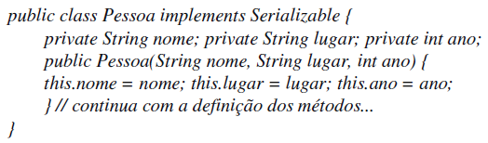
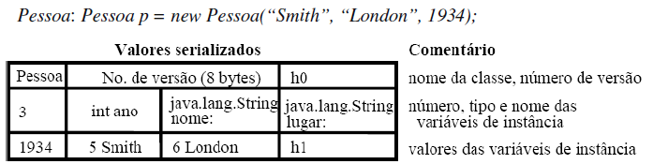
Exemplo de Serialização em Java
Definição de um tipo Pessoa em Java:
Exemplo (simplificado) de serialização de um objeto do tipo
Notes:
Numero de versão... Remetente verifica se possui a implementação mais atual da classe.
Codificação binária

Slide 43
Reflexão
De posse de um objeto do tipo Class podemos chamar os seguintes métodos para obter mais informações sobre a classe (a lista a seguir é apenas um pequeno subconjunto dos métodos da classe Class):
String getName() - retorna o nome da classe
Object newInstance() - retorna um novo objeto que é instância da classe
Method[] getMethods() - retorna uma lista de objetos da classe Method, representando os métodos da classe
Field[] getFields() - retorna uma lista de objetos da classe Field, representando os campos da classe
Method getMethod (nome, tipos dos parâmetros) - retorna o método que tem o nome e parâmetros dados, se existir.

Slide 44
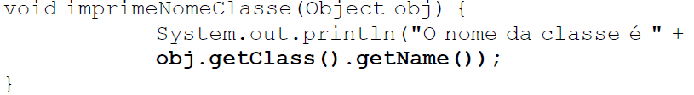
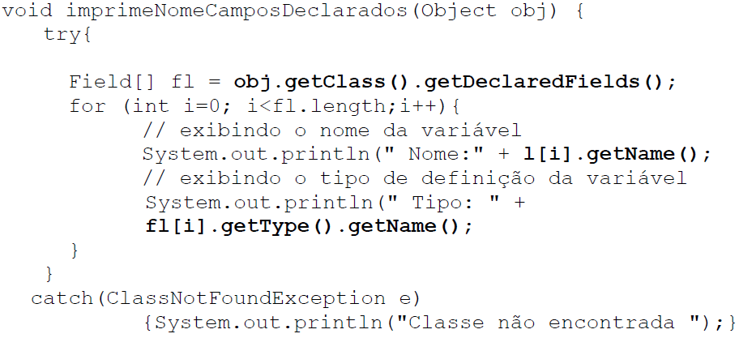
Reflexão

Slide 45
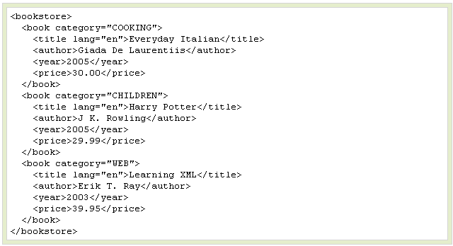
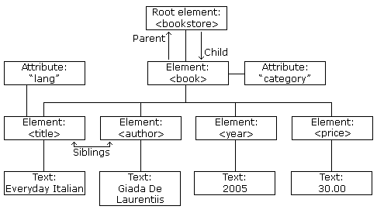
Representação de dados externos XML
Notes:
Linguaem de marcação: codificação que representa um texto e os detalhes de sua aparência ou estrututra
XML was designed to carry data, not to display data
XML tags are not predefined. You must define your own tags
XML and HTML were designed with different goals:
XML was designed to transport and store data, with focus on what data is
HTML was designed to display data, with focus on how data looks

Slide 46
Representação de dados externos XML
XML é uma linguagem de marcação de propósito geral para uso na Web, definida e mantida pelo W3C
  Projetada para facilitar a codificação textual de documentos estruturados
Itens de dados em XML são “marcados” com strings especiais chamadas marcadores (tags), que representam a estrutura lógica dos dados
  Diferença para HTML?
XML é extensível!
  Usuários podem definir seus próprios marcadores
  Extensões precisam ser acordadas no caso de documentos compartilhados por múltiplas aplicações
Notes:
Linguaem de marcação: codificação que representa um texto e os detalhes de sua aparência ou estrututra
XML was designed to carry data, not to display data
XML tags are not predefined. You must define your own tags
XML and HTML were designed with different goals:
XML was designed to transport and store data, with focus on what data is
HTML was designed to display data, with focus on how data looks

Slide 47
Representação de dados externos XML
XML é a base para a representação de dados externos (padrão SOAP) e interfaces (padrão WSDL) nas middlewares baseadas na tecnologia de serviços web (web services)
Vantagens:
  Permite “compreensão” e facilita monitoramento por humanos (útil em atividades de teste e depuração)
  Independente de plataforma
Desvantagens:
  Mensagens bem maiores que suas equivalentes em formato binário
  Maior tempo de processamento para empacotamento/ desempacotamento
Alternativas:
  Compactação de mensagens
    Reduz tamanho mas piora processamento
  XML em formato binário
    Reduz tamanho e processamento, mas impede compreensão

Slide 48
Representação de dados externos XML
Representação em XML de um elemento do tipo Pessoa:
<person id="123456789">
<name>Smith</name>
<place>London</place>
<year>1934</year>
<!-- a comment -->
</person >
Espaço de nomes da estrutura Pessoa
<person pers:id="123456789" xmlns:pers = "http://www.cdk4.net/person">
<pers:name> Smith </pers:name>
<pers:place> London </pers:place >
<pers:year> 1934 </pers:year>
</person>
Notes:
Elementos – caracteres delimitados por tags de inicio e fim. Hierarquicos
Representação textual + tags tornam os doc XML maiores que os binários
Tempo de transmissão e processamento maiores
Espaço de nomes: escopo do documento – significado das tags

Slide 49
Representação de dados externos XML
Um esquema XML define:
  Os elementos e atributos (incluindo seus tipos e valores default) que podem aparecer em um documento
  Como os elementos são aninhados e em qual ordem e quantidade
  Se um elemento pode ser vazio
  Se um elemento pode conter texto
Um mesmo esquema pode ser compartilhado por múltiplos documentos XML
  Permite a validação de documentos de acordo com o esquema
    Ex.: uma mensagem SOAP pode ser validada pelo processo destinatário com base no esquema XML previamente definido para esse padrão

Slide 50
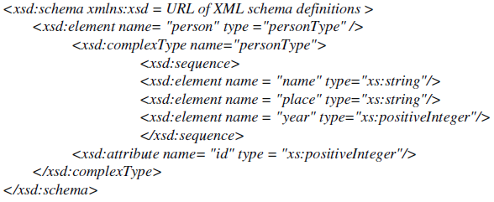
Representação de dados externos XML
XML Schema
  Exemplo de um esquema para o tipo Pessoa definido em XML Schema:

Slide 51
Agenda
API para comunicação entre processos
Representação externa de dados
Comunicação cliente-servidor
Comunicação em Grupo

Slide 52
Comunicação Cliente-Servidor
Modelo geral: requisição-e-resposta
Variantes:
  síncrona: cliente bloqueia até receber a resposta
  assíncrona: cliente recupera (explicitamente) a resposta em um instante posterior
    não-bloqueante
Implementação sobre protocolo baseado em datagramas é mais eficiente
  evita: reconhecimentos redundantes, mensagens de estabelecimento de conexão, controle de fluxo

Slide 53
Protocolo requisição-e-resposta
Client
Server
doOperation
Request
message
getRequest
select object
(wait)
execute
Reply
method
message
sendReply
(continuation)
Notes:
Confirmações são redundantes pois as requisições são seguidas de respostas.
O controle de fluxo é redundante pois as trocas de mensagens geralmente são pequenos argumento-respostas

Slide 54
Operações utilizadas para implementar o protocolo de requisição-e-resposta
public byte[] doOperation (RemoteObjectRef o, int methodId, byte[] arguments)
envia uma mensagem de requisição para o objeto remoto e retorna a resposta.
Os argumentos especificam o objeto remoto, o método a ser chamado e os argumentos para aquele método.
public byte[] getRequest ();
obtém uma requisição de um cliente através de uma porta servidora.
public void sendReply (byte[] reply, InetAddress clientHost, int clientPort);
envia a mensagem de resposta para o cliente, endereçando-a a seu endereço IP e porta.
Notes:
RemoteObjectRef - classe que representa uma referencia remota
doOperation – invocar operações remotas. Bloqueia o cliente até obter a resposta.
ObjectREF orefece mecanismo para capturar ip e porta do servidor

Slide 55
Estrutura de mensagens de requisição-e-resposta
messageType
int (0=Request, 1= Reply)
requestId
int
objectReference
RemoteObjectRef
methodId
Int
arguments
array of bytes
Identificador da mensagem
request ID + ID do processo que fez a requisição
Notes:
RquestID
Identifica a requisição
Criado pelo método doOperation
SendReplay copia o mesmo requestID da requisição na resposta. Dessa forma o doOperation pode verificar se a resposta é da rquisição corrente ou atrasada.
MethodId – indica o metodo de uma Enumeração de metodos do objeto
Identificador de mensagem – exclusivo no SD
Entrega confiável
Implementar requisição resposta
RequestiID – único no remetente – (MAX: 2^31 – 1)
Tempo de vida deve ser muito menor que o tempo para se esgotar os inteiros

Slide 56
Representação de Referências de Objetos
Necessária quando objetos remotos são passados como parâmetro
A referência é serializada (não o objeto)
Contém toda informação necessária para identificar (e endereçar) um objeto unicamente no sistema distribuído
32 bits
32 bits
32 bits
32 bits
Internet address
port number
time
object number
interface of
remote object
Notes:
Object number – incremental
Interface do objeto remoto. Identifica a interface para descobrir quais métodos po9dem ser acessados remotamente

Slide 57
Modelo de falhas
Suposições
  processos: colapso (falham e permanecem parados)
  canais: podem omitir mensagens, mensagens não chegam em ordem
Timeouts: em doOperation
  detectar que a resposta (ou a requisição) foi perdida
alternativas de tratamento:
  sinalizar a falha para o cliente (uma boa opção?)
  repetir o envio da requisição (um certo número de vezes)
    até ter certeza sobre a natureza da falha (quem falhou? O canal ou o processo?)
Notes:
Falhas por omissão e não há garantias de que as mensagens são enviadas em ordem.
Repetir o envio um certo número de vezes
Ter condições de supor que oe problema não é o canal e sim o servidor

Slide 58
Modelo de falhas (2)
Descarte de mensagens duplicadas
  o servidor deve distinguir requisições novas de requisições retransmitidas
    apropriado re-executar a requisição?
Em caso de perda da resposta
  servidor re-executa a requisição para gerar novamente a resposta?
  servidor mantém um histórico das respostas geradas para o caso de precisar retransmitir?
    o histórico precisa conter apenas a última resposta enviada para cada cliente. Por que? Suficiente?
Notes:
Cada nova requisição representa a confirmação de uma requisição anterior. Dessa forma, o servidor só precisa guardar a última reposta enviada a cada cliente. Apesar disso, deve haver uma deleção periódica pois os cliente não ficam ativos pra sempre e não informam a sáida após a última rquisição.
Operações idempotentes: São operações que podem ser realizadas n vezes fornecendo o mesmo resultado como tivessem sido executadas uma só vez
e.g. ler um bloco de dados de um arquivo, inserir um elemento em uma posição fixa de um vetor etc.
Não idempotente: o resultado final é modificado pela re-execução
e.g. creditar ou debitar uma valor em uma conta bancária, inserir ou remover um elemento em um vetor etc
Histórico (idRequisição, idCliente, mensagem)
Problema – consumo de memória
Cliente só podem fazer uma requisição por vez
Cada nova requisição é uma confirmação de sua reposta anterior
Normalmente é descarto depois de um determinado periodo de tempo

Slide 59
Protocolos de troca de mensagens em RPC
Nome
Mensagens enviadas pelo
Cliente
Servidor
Cliente
R
Request
R
R
Request
Reply
R
R
A
Request
Reply
Acknowledge reply
Tipo de garantia (confiabilidade) em cada caso?
Notes:
Método R –
nenhuma mensagem de resposta é necessária e não precisa de execução
Pode prosseguir logo após o envio
Implementado sobre UDP e sofre com suas falhas
Protocolo RR
A resposta serve como confirmação do recebimento da mensagem de requisição
Nova rquisição serve como confirmação de recebimento pelo cliente da mensagem de reposta do servidor
Tratamento de falhas
Retransmissão da requisições com filtragem duplicada e registro das repostas em um histórico
Protocolo RRA
O recebeminto de uma confirmação garante que todas as requesições anteriores foram recebidas

Slide 60
Protocolo de transporte utilizado: TCP
não impõem limites no tamanho das mensagens
  na verdade, cuida da segmentação de forma transparente
  permite argumentos de tamanho arbitrário (ex.: listas)
transferência confiável
  lida com mensagens perdidas e duplicadas
    Elimina necessidade de retransmissões e histórico
controle de fluxo
overhead reduzido em sessões longas (muitas requisições e respostas sucessivas)
Notes:
Datagramas UDP tem comprimento limitado, normalmente 8KB. Respostas ou requisições maiores teriam de ser quebradas em múltiplos pacotes.

Slide 61
Protocolo de transporte utilizado: UDP
se mensagens têm tamanho fixo
se sessões são curtas (apenas uma requisição e sua resposta)
  não compensa o overhead do handshake TCP
se operações são idemponentes
  mensagens duplicadas (retransmissões) podem ser re-processadas sem problema
otimização do protocolo de confiabilidade para casos específicos

Slide 62
HTTP como protocolo de requisição-e-resposta
Tipo RR
Regras para o formato de mensagens
  Marshalling (empacotamento)
Conjunto fixo de métodos: PUT, GET, POST,...
  Apaicáveis a todos os seus recursos
Permite negociar o tipo do conteúdo (MIME)
Conexões persistentes para amortizar o custo de abrir e fechar conexões TCP

Slide 63
Mensagem HTTP request
• Dois tipos de mensagens HTTP: request, response
HTTP request message:
• ASCII (formato legível para humanos)
Linha de requisição
(comandos GET, POST,
HEAD )
GET /somedir/page.html HTTP/1.0
Host: www.someschool.edu
Connection: close
User-agent: Mozilla/4.0
Accept-language:fr
(extra carriage return, line feed)
Linhas de
cabeçalho
Carriage return,
line feed
indica fim da mensagem
Notes:
Os metodos podem requisitar um recurso (pagina html) ou execução de um proggrama

Slide 64
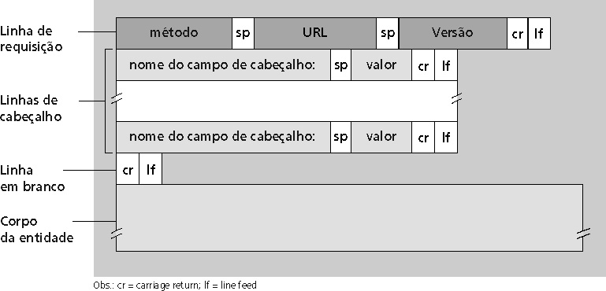
Mensagem HTTP request: formato geral

Slide 65
Mensagem HTTP response
Linha de status
(protocolo
código de status
frase de status)
HTTP/1.0 200 OK
Date: Thu, 06 Aug 1998 12:00:15 GMT
Server: Apache/1.3.0 (Unix)
Last-Modified: Mon, 22 Jun 1998 …...
Content-Length: 6821
Content-Type: text/html
data data data data data ...
Linhas de
cabeçalho
Dados, ex.:
arquivo html

Slide 66
Códigos de status das respostas
Na primeira linha da mensagem de resposta servidor → cliente.
Alguns exemplos de códigos:
200 OK
• Requisição bem-sucedida, objeto requisitado a seguir nesta mensagem
301 Moved permanently
• Objeto requisitado foi movido, nova localização especificada a seguir nesta mensagem (Location:)
400 Bad request
• Mensagem de requisição não compreendida pelo servidor
404 Not Found
• Documento requisitado não encontrado neste servidor
505 HTTP version not supported

Slide 67
GET condicional
Cliente
Servidor
• Razão: não enviar objeto se a versão que o cliente já possui está atualizada
Cliente: especifica data da versão armazenada no pedido HTTP
• If-modified-since: <date>
<date> = Last-Modified
Servidor: resposta não contém objeto se a cópia é atualizada:
HTTP/1.0 304 Not Modified
HTTP request msg
If-modified-since: <date>
Objeto
não
modificado
HTTP response
HTTP/1.0
304 Not Modified
HTTP request msg
If-modified-since: <date>
Objeto
modificado
HTTP response
HTTP/1.1 200 OK
<data>

Slide 68
Agenda
API para comunicação entre processos
Representação externa de dados
Comunicação cliente-servidor
Comunicação em Grupo

Slide 69
Comunicação de Grupo
Entrega de uma mesma mensagem, enviada por um processo, para cada um dos processos que são membros de um determinado grupo
O conjunto de membros do grupo é transparente para o processo que envia a mensagem
  processo envia a mensagem para o grupo (não para seus membros diretamente)
Mensagens comunicadas através de operações de multicast

Slide 70
Aplicações da comunicação de grupo
Tolerância a falhas baseada em serviços replicados
Busca por serviços de descoberta em redes espontâneas
Melhoria de desempenho através de dados replicados
Propagação de eventos
Trabalho cooperativo
etc

Slide 71
IP Multicast
Protocolo básico para comunicação de grupo
Assim como o IP (unicast): não-confiável
  mensagens podem ser perdidas (falha de omissão)
    i.e., não entregues para alguns membros do grupo
  mensagens podem ser entregues fora de ordem
Acessível às aplicações através de UDP
Grupos são identificados por: end. IP + porta
  utiliza endereços IP que iniciam por 1110 (IPv4-Classe D)
Processos se tornam membros de grupos, mas não conhecem os demais membros nem a quantidade deles.

Slide 72
IP Multicast (cont.)
Um computador é membro de um grupo se ele possui um ou mais processos com sockets que se juntaram ao grupo: multicast sockets
Camada de rede:
  recebe mensagens endereçadas a um grupo, se computador é membro
  entrega as mensagens para cada um dos sockets locais que participa do grupo
  processos membros são identificados pelo número de porta associado ao grupo
    vários processos compartilham o mesmo núm. de porta

Slide 73
API Java para IP Multicast
Classe MulticastSocket
  Derivada de DatagramSocket
  Principais métodos:
    joinGroup
    leaveGroup
    setTimeToLive
Veja exemplo no próximo slide

Slide 74
Processo entra em um grupo de multicast e envia e recebe datagramas
import java.net.*;
import java.io.*;
public class MulticastPeer{
public static void main(String args[]){
// args give message contents & destination multicast group (e.g. "228.5.6.7")
MulticastSocket s =null;
try {
InetAddress group = InetAddress.getByName(args[1]);
s = new MulticastSocket(6789);
s.joinGroup(group);
byte [] m = args[0].getBytes();
DatagramPacket messageOut =
new DatagramPacket(m, m.length, group, 6789);
s.send(messageOut);
// this figure continued on the next slide

Slide 75
...continuação
// get messages from others in group
byte[] buffer = new byte[1000];
for(int i=0; i< 3; i++) {
DatagramPacket messageIn =
new DatagramPacket(buffer, buffer.length);
s.receive(messageIn);
System.out.println("Received:" + new String(messageIn.getData()));
}
s.leaveGroup(group);
}catch (SocketException e){System.out.println("Socket: " + e.getMessage());
}catch (IOException e){System.out.println("IO: " + e.getMessage());}
}finally {if(s != null) s.close();}
}
}

Slide 76
Confiabilidade e ordenação de multicast
Fontes de falhas
  membros de um grupo podem perder mensagens devido a congestionamento (fila de chegada cheia)
  falhas em roteadores de multicast
    roteador não propaga a mensagem para os membros que estão após ele na rede
Falhas de ordenação
  Mensagens enviadas por um processo podem ser recebidas por outros processos em ordens diferentes
  Mensagens enviadas por diferentes processos podem não chegar na mesma ordem em todos os demais processos

Slide 77
Efeitos de falhas nas principais aplicações de comunicação de grupo
Serviços replicados
  causa inconsistência das réplicas: nem todas as réplicas terão processado todas as requisições
Busca por serviços de descoberta
  imune a falhas: basta que alguém responda
Dados replicados
  depende do modelo de replicação
Propagação de eventos
  dependente de aplicação

Slide 78
Conclusão sobre IP Multicast
Protocolo de multicast não-confiável
Uso sobre redes locais: utiliza multicast físico
  ex.: em redes Ethernet
Uso na Internet: utiliza roteadores de multicast
  configurados através de algum protocolo de roteamento multicast
  time-to-live para limitar a propagação de msgs
Se confiabilidade é importante: protocolos de multicast confiável (capítulo 12)
  ordenação total, ordenação causal

